Slide 1
人工智慧期末報告
指導老師：許志仲
B10556011 吳佳蓁
B10556012 吳維真
B10556024 顏瑜臻

Slide 2
CNN

Slide 3
卷積神經網絡(Convolutional Neural Network)
用 Sliding Windows 的概念，也就是用一個固定大小的框框，逐一的掃過整張圖片，每次框出來的圖像丟到 CNN 中去判斷類別

Slide 4
缺點
Sliding Window 是非常暴力的作法，對單一影像我們需要掃描非常多次，每掃一次都需要算一次 CNN，這將會耗費大量的運算資源，而且速度慢

Slide 5
讀取資料

Slide 6
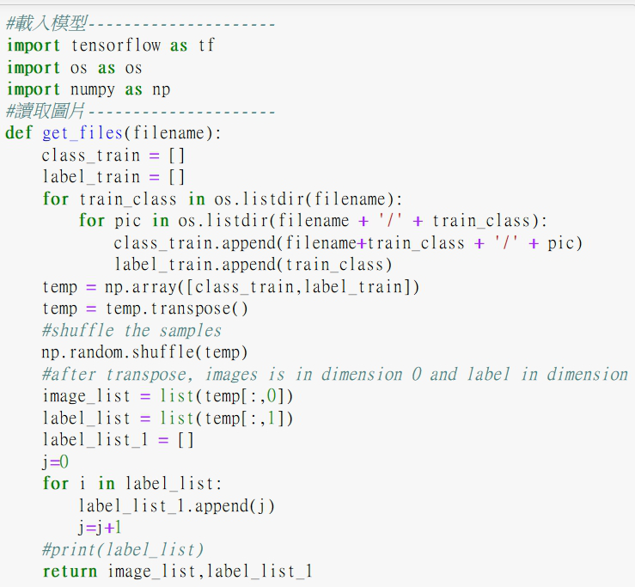
Notes:
這裡檔名作為標籤，即類別（其資料型別要確定，後面要轉為tensor型別資料）。
然後將image和label轉為list格式資料，因為後邊用到的的一些tensorflow函式接收的是list格式資料。

Slide 7
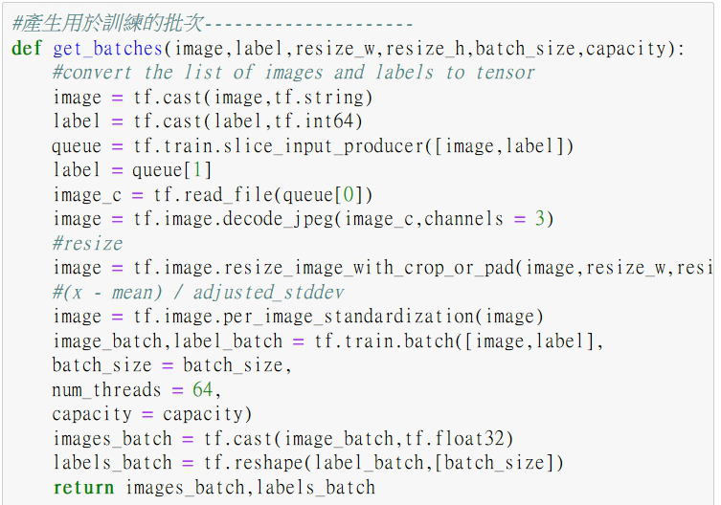
Notes:
首先使用tf.cast轉化為tensorflow資料格式，使用tf.train.slice_input_producer實現一個輸入的佇列。
label不需要處理，image儲存的是路徑，需要讀取為圖片，接下來的幾步就是讀取路徑轉為圖片，用於訓練。
CNN對影象大小是敏感的，第10行圖片resize處理為大小一致，12行將其標準化，即減去所有圖片的均值，方便訓練。
接下來使用tf.train.batch函式產生訓練的批次。
最後將產生的批次做資料型別的轉換和shape的處理即可產生用於訓練的批次。

Slide 8
定義訓練的模型

Slide 9
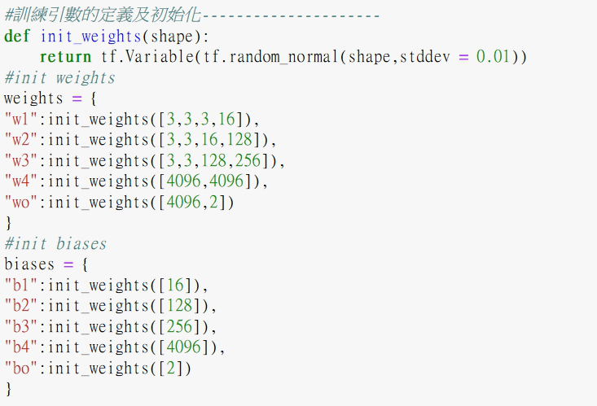
Notes:
CNN的每層是y=wx+b的決策模型，卷積層產生特徵向量，根據這些特徵向量帶入x進行計算，因此，需要定義卷積層的初始化引數，包括權重和偏置。

Slide 10
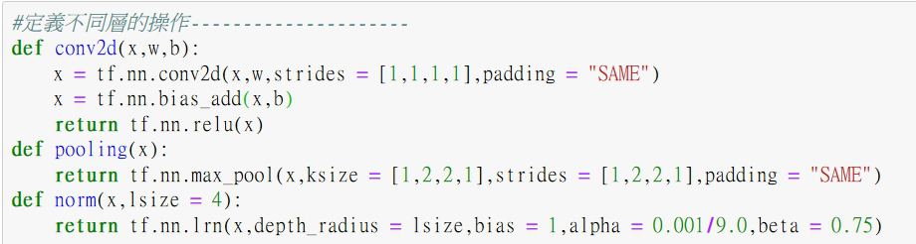
Notes:
這裡只定義了三種層，即卷積層、池化層和正則化層

Slide 11
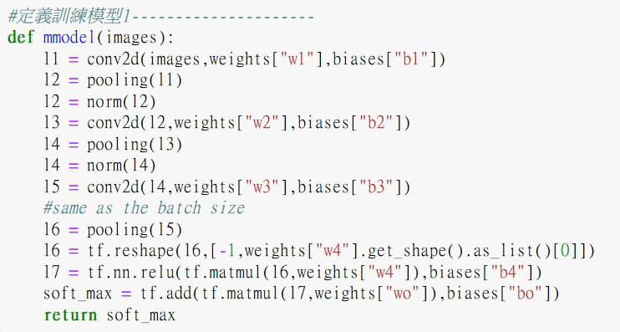
Notes:
模型比較簡單，使用三層卷積，第11行使用全連線，需要對特徵向量進行reshape，其中l6的形狀為[-1，w4的第1維的引數]，因此，將其按照“w4”reshape的時候，要使得-1位置的大小為batch_size，這樣，最終再乘以“wo”時，最終的輸出大小為[batch_size,class_num]

Slide 12
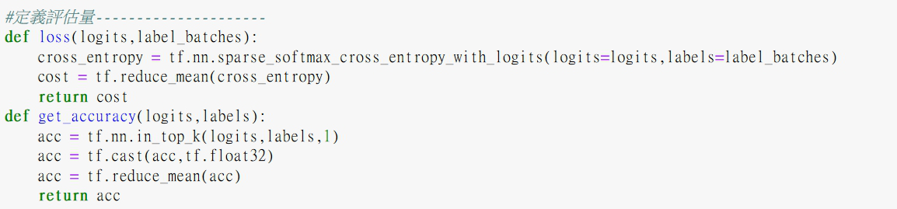
Notes:
評價分類準確率的量，訓練時，需要loss值減小，準確率增加，這樣的訓練才是收斂的。

Slide 13
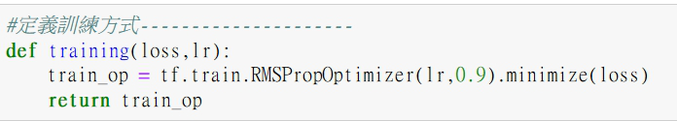
Notes:
有很多種訓練方式，可以自行去官網檢視，但是不同的訓練方式可能對應前面的引數定義不一樣，需要另行處理，否則可能報錯。

Slide 14
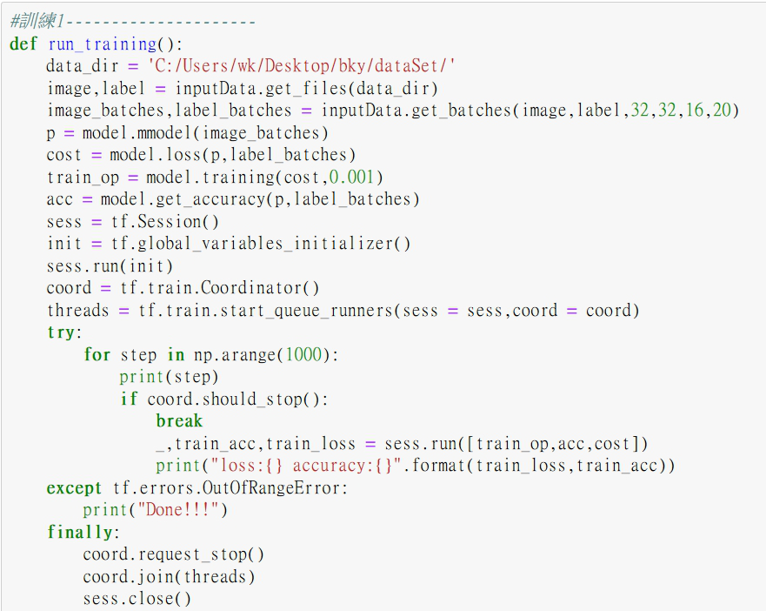

Slide 15
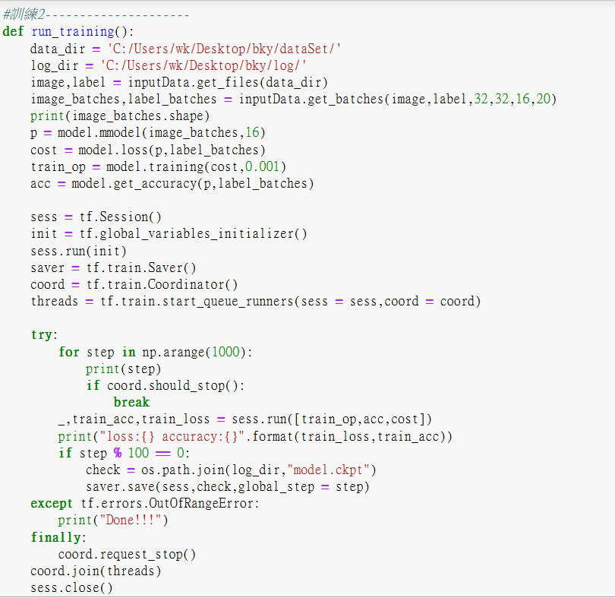
Notes:
神經網路訓練的時候，我們需要將模型儲存下來，方便後面繼續訓練或者用訓練好的模型進行測試。因此，我們需要建立一個saver儲存模型。

Slide 16
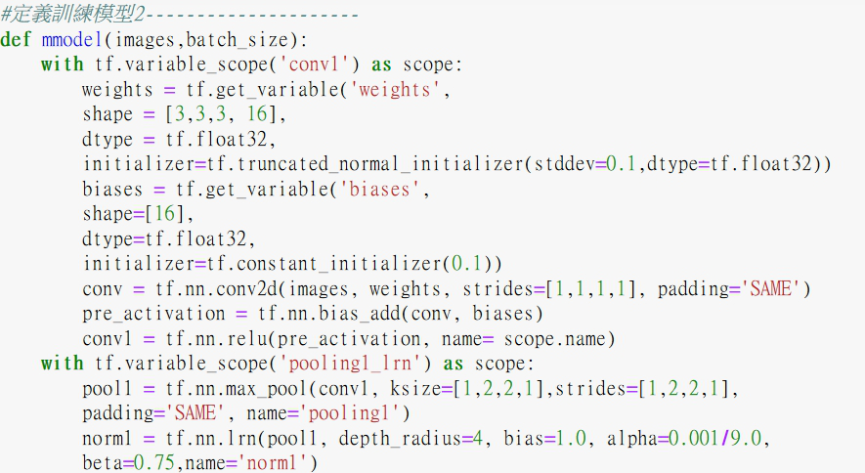

Slide 17
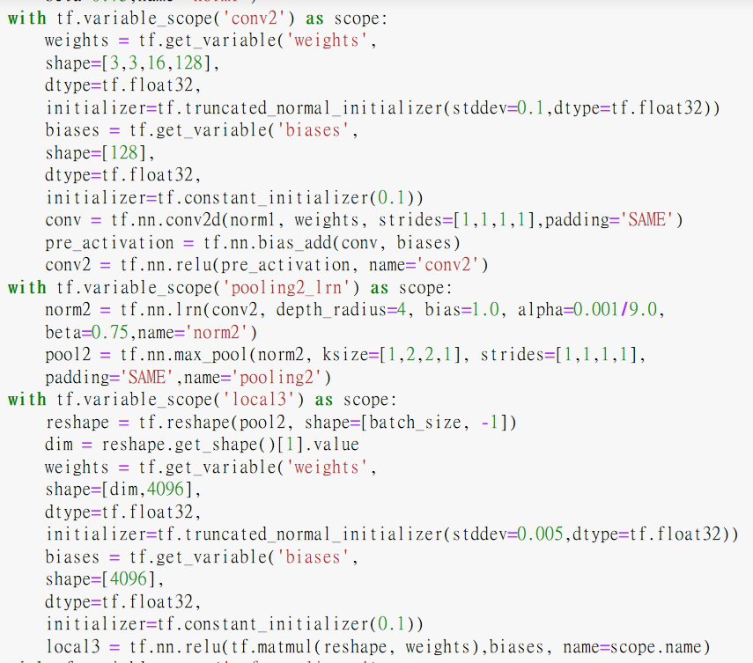

Slide 18
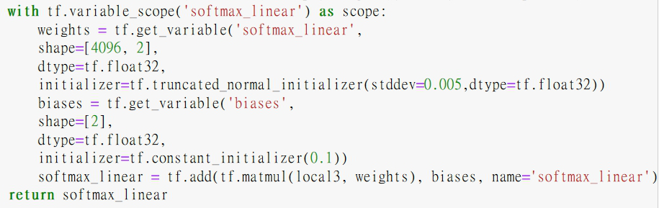
Notes:
訓練好的模型資訊會記錄在checkpoint檔案中，大致如下：
model_checkpoint_path: "C:/Users/wk/Desktop/bky/log/model.ckpt-100" all_model_checkpoint_paths: "C:/Users/wk/Desktop/bky/log/model.ckpt-0" all_model_checkpoint_paths: "C:/Users/wk/Desktop/bky/log/model.ckpt-100"
其餘還會生成一些檔案，分別記錄了模型引數等資訊，後邊測試的時候程式會讀取checkpoint檔案去載入這些真正的資料檔案
構建好神經網路進行訓練完成後，如果用之前的程式碼直接進行測試，會報shape不符合的錯誤，大致是卷積層的輸入與影象的shape不一致，這是因為上篇的程式碼，將weights和biases定義在了模型的外面，呼叫模型的時候，出現valueError的錯誤。
因此，我們需要將引數定義在模型裡面，載入訓練好的模型引數時，訓練好的引數才能夠真正初始化模型。重寫模型函式如下

Slide 19
測試訓練好的模型

Slide 20
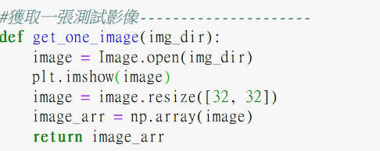

Slide 21
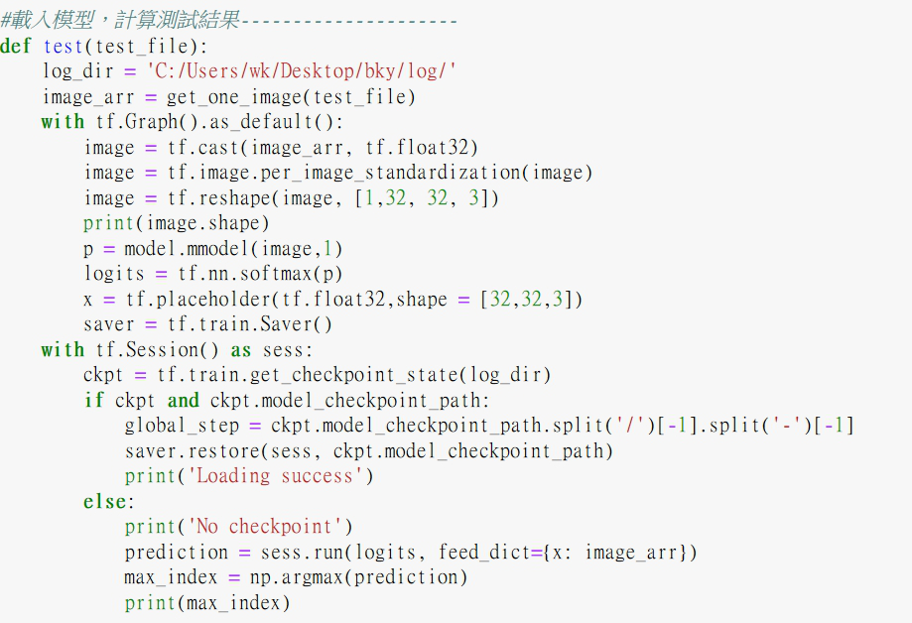
Notes:
前面主要是將測試圖片標準化為網路的輸入影象，14(with)-21(checkpoint)是載入模型檔案，然後將影象輸入到模型裡即可

Slide 22
執行結果

Slide 23
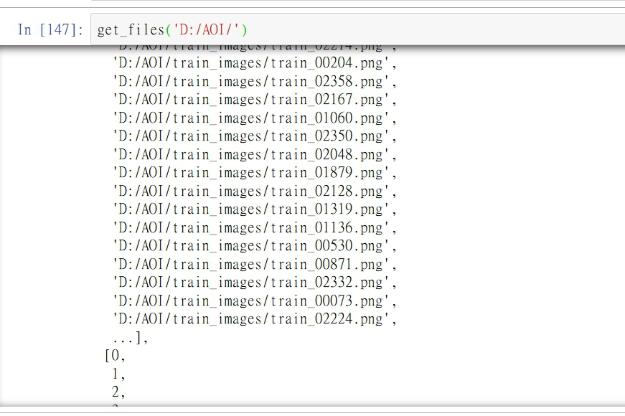

Slide 24
結論
Notes:
我們程式的問題是卡在說
不知道要怎麼把下載下來的資料運用到程式裡面
導致接下來的部分也都沒辦法跑

Slide 25
參考資料
https://medium.com/@syshen/%E7%89%A9%E9%AB%94%E5%81%B5%E6%B8%AC-object-detection-740096ec4540
https://www.itread01.com/article/1517974838.html

